Slide 1
SEEKCURE:시큐어코딩 룰체커 (SEEKCURE:rulechecker for secure coding)
2015156011 김창진 지도교수: 공기석
2013156008 김병철 지도교수: 한경숙
2015156024 윤성철 지도교수: 한경숙

Slide 2
차례
1. 종합 설계 개요
2. 관련 연구 및 사례
3. 시스템 수행 시나리오
4. 시스템 구성도
5. 시스템 모듈 상세 설계
6. 개발 환경 및 개발 방법
7. 데모 환경 설계
8. 업무 분담
9. 종합 설계 수행 일정
10. 참고문헌

Slide 3
종합 설계 개요
지난 발표에서의 지적사항 및 답변
지적
시간내에 개발할 수 있을까 걱정됨
Javacc 공부 &
보안항목
이해
CERT 사이트에 있는 보안규칙 예시 자료들과
관련 웹, 서적 자료를 적극 활용하여, 적용하고자 하는
보안 항목들을 이해할 것
JavaCC제작사에서 패키지로 제공하는
JavaCC 이용에 관련된 기본 Grammar 코드 위주로 공부 문법파일을 작성하는데 필요한 사용법 및 문법을 빠르고 충실하게 터득
프로토타입 데모 시기에 맞춰
선정된 CERT 규칙을 판별 방식에 따라 분류하여 한 개 씩 구현 할 예정
1

Slide 4
종합 설계 개요
WHAT IS
SEEKCURE ?
이클립스에서 작성된 자바 소스코드를 대상으로
시큐어 코딩 항목을 위반했는지 분석해주는 플러그인
CERT(미국 통신보안 전문그룹)에서 선정한 심각도가 높고
비용이 낮게 선정된 34개의 시큐어 코딩 규칙을 바탕으로
룰체커에 사용할 시큐어 코딩 항목을 선정
2

Slide 5
종합 설계 개요
Eclipse와 Eclipse Plugin
Eclipse
Eclipse
Plugin
자바를 비롯한 다양한 언어를 지원하는
프로그래밍 통합 개발 환경
Eclipse 개발 환경에 통합할 수 있는
새로운 기능을 추가한 것
3

Slide 6
종합 설계 개요
Eclipse와 Eclipse Plugin
plugin
Eclipse
Eclipse 플랫폼에 확장 기능이 통합되는 구조
룰체커는 자바 코드를 분석할 것이기 때문에
Eclipse 플러그인으로 사용
plugin
plugin
plugin
4

Slide 7
종합 설계 개요
선정된 CERT 규칙 항목
SQL 인젝션 방지 | XML 인젝션 방지
필드 접근 가능성 제한 | NullPointerException catch 금지
코드 중요 정보를 하드 코딩하지 않기 | 강력한 무작위 숫자를 생성
일반적인 Exception 사용하지 않기 | 내부 클래스의 인스턴스 직렬화 방지
생산 코드는 디버깅 시작점 포함하지 않기 | wrap(), duplicate() 메서드를 사용하여 만든 버퍼를 신뢰할 수 없는 코드에 노출 금지
스트림에서 read한 char와 byte를 -1과 비교 | 사용자 지정 클래스 로더를 작성할 때는 상위 클래스의 getPrmissions() 메서드를 호출
5

Slide 8
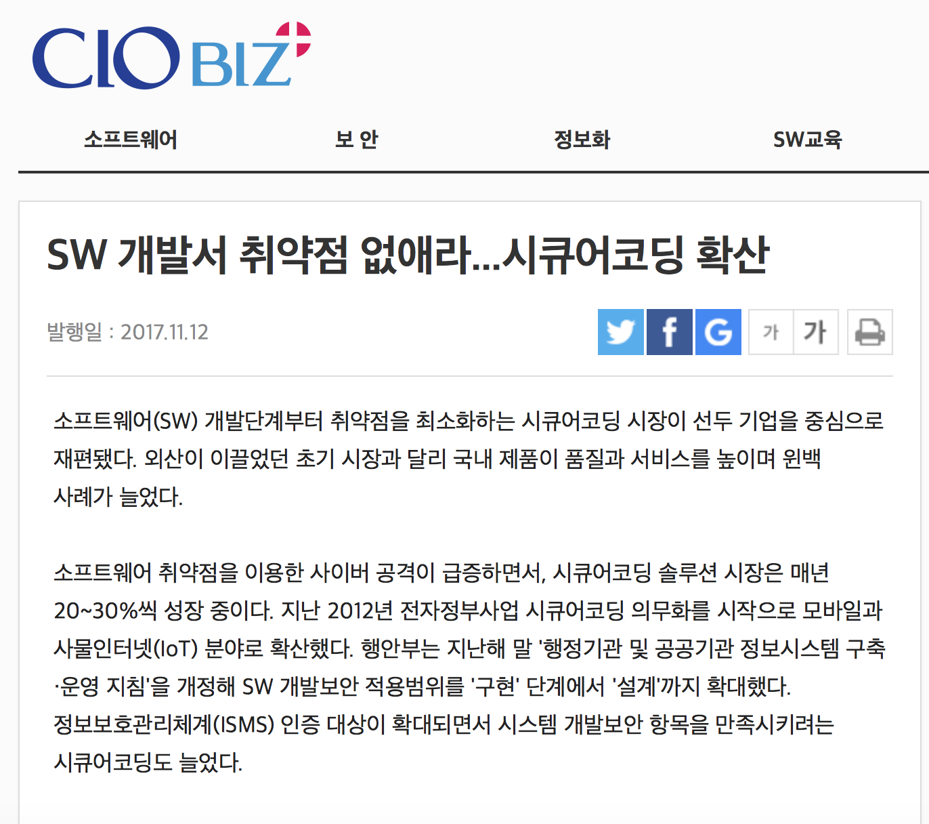
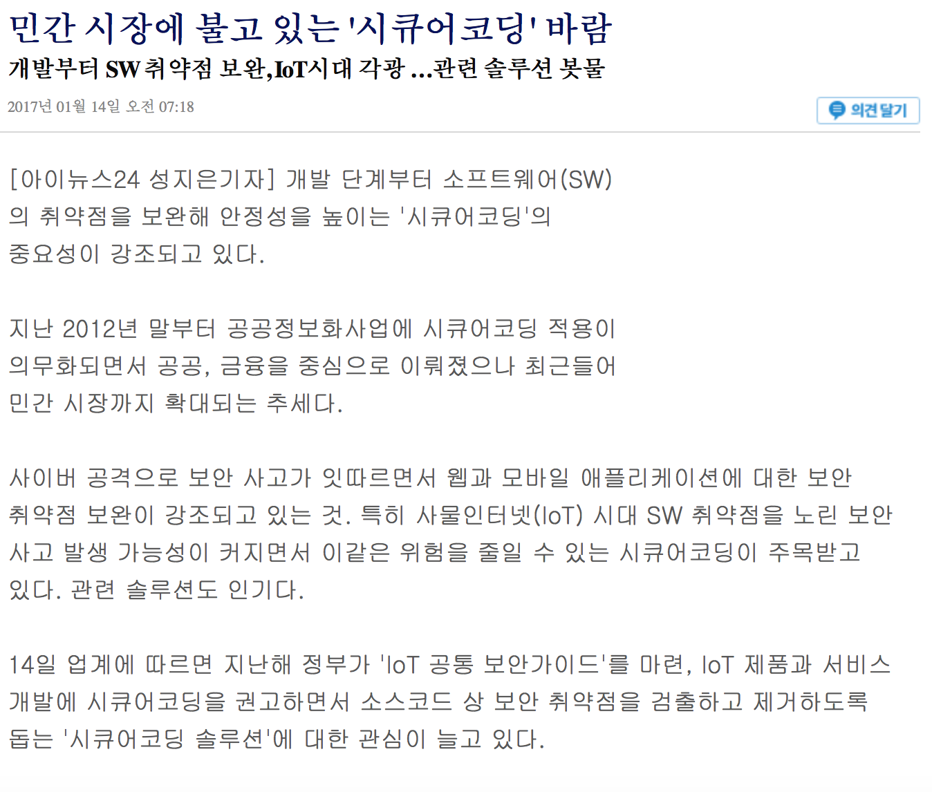
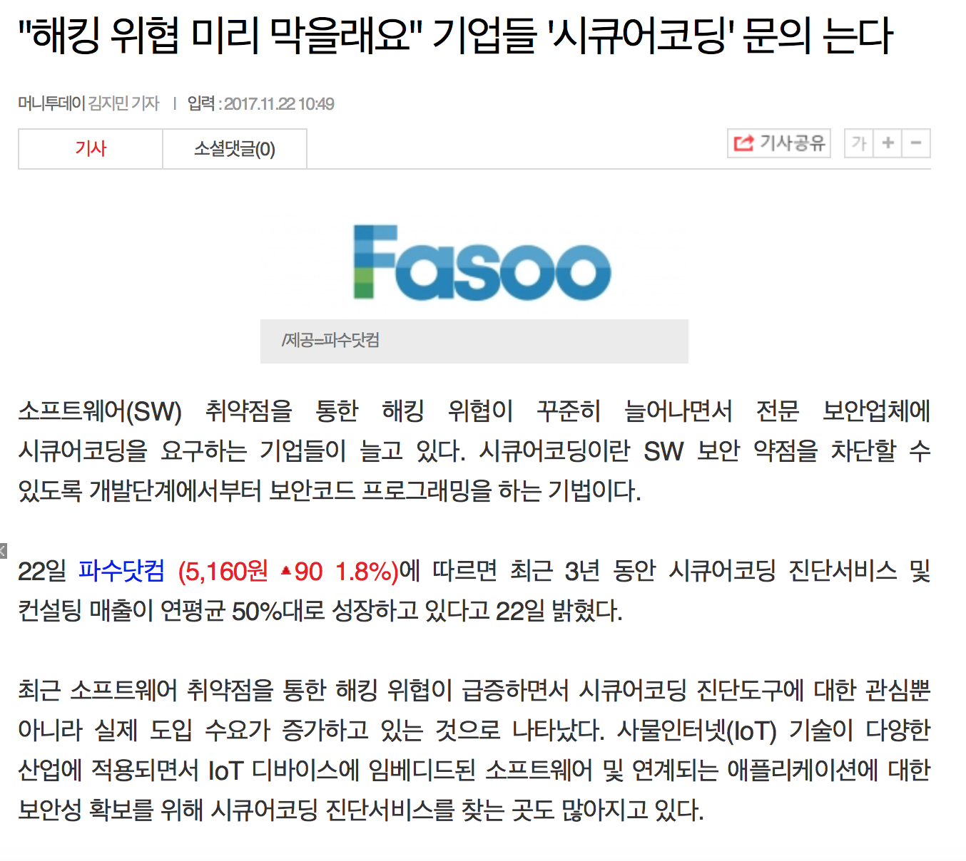
종합 설계 개요
연구 개발 배경
전자신문 2017.11.12.
아이뉴스24 2017.01.14.
머니투데이 2017.11.22.
최근 ICT의존도가 증가하면서 보안 취약점에 대한 보안사고가 급증
정부에서도 시큐어 코딩을 의무화하는 범위를 넓히고 엄격해지는 단계
시큐어코딩에 대한 필요성이 증대됨
6

Slide 9
종합 설계 개요
연구 개발 목표
1.
시큐어 코딩 규칙을 바탕으로 룰체커에 사용할 시큐어 코딩 항목을 적용
이클립스 플러그인으로서 작동
플러그인 실행으로 입력된 코드에 대한 보안약점 검사
2.
3.
7

Slide 10


종합 설계 개요
연구 개발 효과
운용단계에서
보안약점을 발견해
수정하면
큰 비용발생
8

Slide 11

종합 설계 개요
연구 개발 배경
초반단계에서
코드 분석을 통해
보안 약점을 캐치한다면
비용절감
9

Slide 12
관련 연구 및 사례
명 칭 | 내 용 | 차 이 점
Splint | 미국 버지니아 대학에서 개발 C 소스 분석하는 정적분석 유틸리티 보안에 취약점과 실수를 검사 GNU 일반 공중 허가에 따른 자유 소프트웨어 | C언어 지향적
Sparrow | ”Fasoo닷컴”사에서 개발 검출된 이슈의 수정 가이드를 실제 코드를 이용하여 자동으로 보여준다 검출된 이슈의 발생 경로와 관련된 소스코드 내 정보를 이용하여 다양한 조건으로 검색을 수행 | Sparrow는 전문가 상용도구이기 때문에 비용의 문제 발생
10

Slide 13





시스템 시나리오
실행
설정한 문법 체크
보안 위반한 항목을
콘솔에 표시
이클립스에서
소스코드 작성
RuleChecker
플러그인 실행
11

Slide 14

시스템 구성도
eclipse
코드입력창
콘솔
룰체크
결과출력
코드입력
Start Plugin
SEEKCURE
코드 분석
12

Slide 15
개발 환경
Github 저장소 (https://github.com/sungchori/rulechecker)
팀장 - 김창진
(ID dhgoak45@naver.com)
윤성철
(ID sungchul09@naver.com)
김병철
(ID altorious153@gmail.com)
OS : Window 10 64bit
개발언어 : Java
Eclipse oxygen
JavaCC 6.0
JDK 1.8
42

Slide 16
개발 방법
개요
JavaCC 6.0을 이용하여 룰체커 개발
자바전용 Compiler-Compiler
원하는 문법을 검사해주는 코드를 작성하는 프로그램
C 기반 도구인 Lex/Yacc와 달리
자바언어 기반으로 비교적 쉽게 작성할 수 있다는 장점
오라클에서 개발(BSD라이센스-자유 소프트웨어저작권)
43

Slide 17
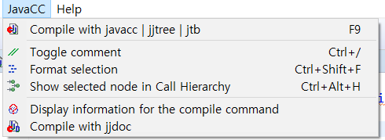
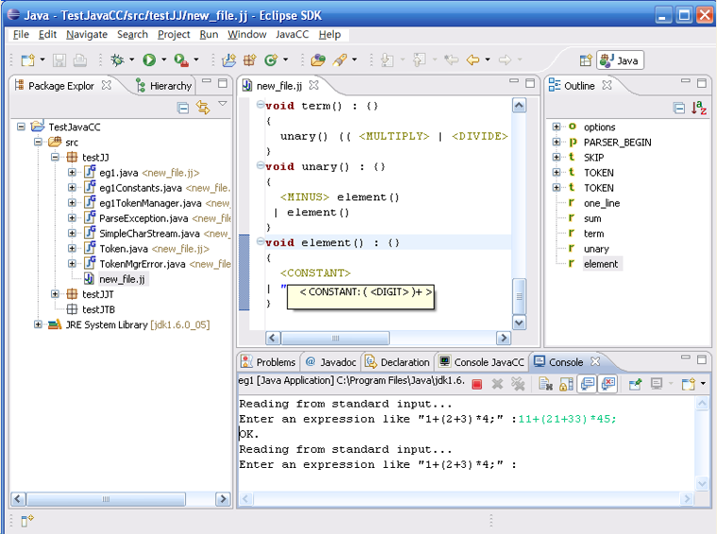
개발 방법
개요
JavaCC는 독립 코딩프로그램이지만
이클립스 플러그인으로도 나와있다
->”이클립스에서 개발하고 이클립스에 적용한다”
JavaCC 플러그인을 실행시키면 문법을 만들
.jj형식의 템플릿이 생성된다
라이브러리, JavaCC 컴파일러가 존재한다
44

Slide 18

개발 방법
순서
1.
JavaCC에서 코드를 작성할 .jj 템플릿에
시큐어코딩 문법을 체크할 문법 코드를 작성한다
.jj 파일
문법 코드 작성
45

Slide 19

개발 방법
-TokenMgError
-ParseException
-Token
-SimpleCharStream
-name(작성파일 이름)
-nameConstants
-nameTokenManager
순서
2.
작성한 템플릿을 JavaCC 컴파일을 하면 파서와 문법 분석기를 구현하는 7개로 구성된 자바파일들로 변환된다
변환
.jj 파일
룰체커 구성 파일들
46

Slide 20
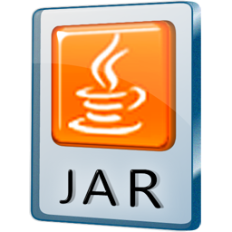
개발 방법
순서
3.
이클립스의 기능인 PDE(Plug-in Development Environment) 을 이용하여 편집한
Plugin.xml 파일을 이 자바파일들과 함께 jar형식으로 패키징하여 내부 플러그인으로 제작
PDE 플러그인 개발환경
플러그인
제작 완료
.jar로 압축
룰체커 구성 파일들
플러그인 제작
47

Slide 21
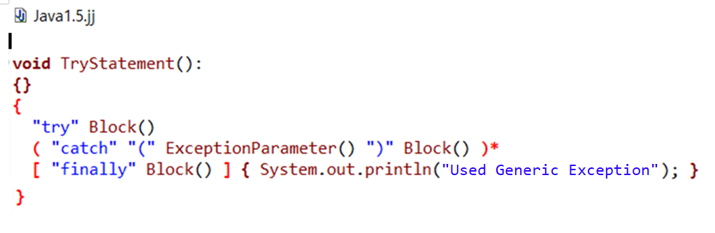
개발 방법
샘플
*일반적인 Exception을 사용하지 않기 Sample Code
1.
Java1.5.jj파일 내에 적힌 코드 : ExceptionParameter()는 Generic Exception이 있는지 검색한다.
48

Slide 22
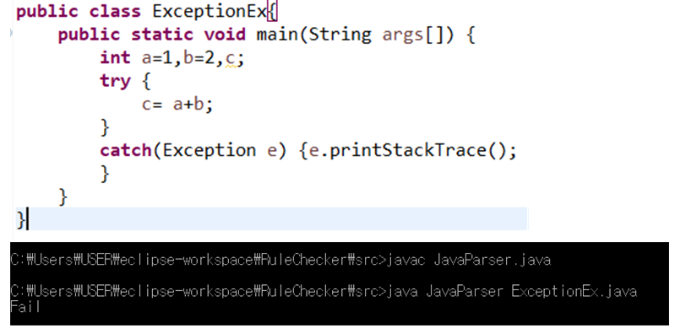
개발 방법
샘플
2.
javacc로 컴파일된 코드파일을 javac로 컴파일하고 java로 검사대상 실행하면 출력
49

Slide 23
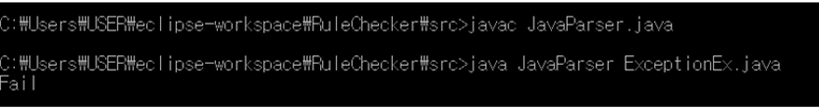
개발 방법
샘플
제작한 문법파일
검사대상 자바파일
2.
Javacc 컴파일된 코드파일을 javac로 컴파일하고 java로 검사대상 실행하면 출력
50

Slide 24
데모 환경 설계
PDE 플러그인 개발환경
Javacc 6.0
Eclipse에
데모 플러그인 적용
.jar로 압축
룰체커 구성 파일들 (데모버전)
데모 플러그인 제작
데모 코드 작성: JavaCC 6.0
데모 플러그인 제작 툴: PDE (Plug-in Development Environment)
데모 개발 환경: Eclipse
51

Slide 25
개발 현황
개발 완료한 기능
1. HardCodePrevention()
중요정보가 하드코딩 되었을 때 경고
2. RandomPrevention()
안전하지 않은 랜덤 클래스의 메소드 사용시 경고
3. NullPointerExPrevention()
nullpointerexception 사용시 경고
4. SQLInjectionPrevention()
쿼리문의 매개변수 값을 필드 값으로 받았을 경우 경고
5. FieldPrevention()
필드 선언 시 접근 지정자가 public일 경우 경고
52

Slide 26
개발 현황
개발할 기능
선정된 CERT 규칙 항목
SQL 인젝션 방지 | XML 인젝션 방지
필드 접근 가능성 제한 | NullPointerException catch 금지
코드 중요 정보를 하드 코딩하지 않기 | 강력한 랜덤 메소드 사용
일반적인 Exception 사용하지 않기 | 내부 클래스의 인스턴스 직렬화 방지
생산 코드는 디버깅 시작점 포함하지 않기 | wrap(), duplicate() 메서드를 사용하여 만든 버퍼를 신뢰할 수 없는 코드에 노출 금지
스트림에서 read한 char와 byte를 -1과 비교 | 사용자 지정 클래스 로더를 작성할 때는 상위 클래스의 getPrmissions() 메서드를 호출
+ Eclipse 플러그인 삽입
53

Slide 27
개발 현황
개발 수행 일정 (1~4월)
1, 2월
Javacc 공부 및 시큐어 코딩 항목 분석
~ 3월 넷째 주
첫 항목 구현
60% 30% 10%
4월 ~
4개 항목 구현
54

Slide 28
개발 현황
개발 수행 일정 (5월 ~ )
~ 5월 초
항목 구현 완료
5월 초~6월 초
오탐, 미탐 분석에 집중
6월 초 ~
플러그인 삽입
54

Slide 29
개발 현황
오류가 있는 테스트용 코드
54

Slide 30
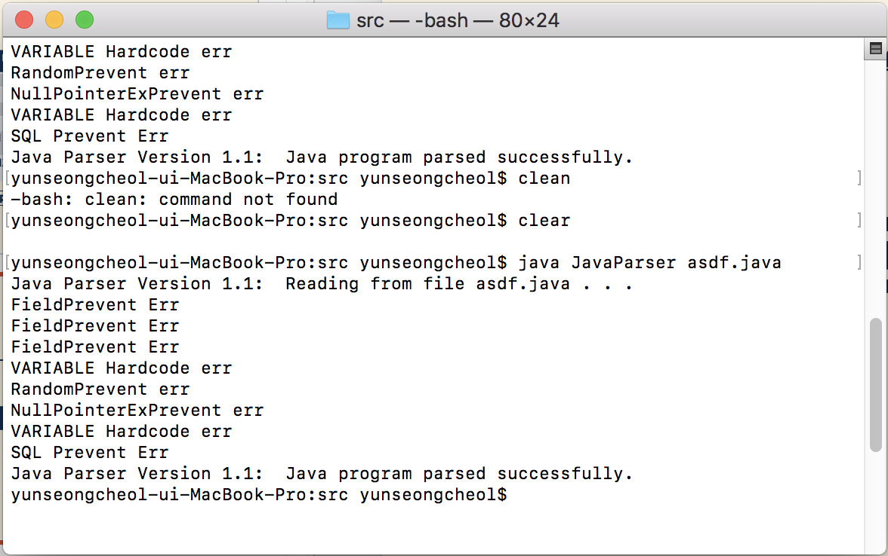
개발 현황
시연 결과 화면 (컴파일 결과)
1. JavaParser를 이용해서 asdf.java를 컴파일
2. 오류가 있는 테스트 파일에서 검출 된 위반 항목
3. 완료 메시지
54

Slide 31
업무 분담
 | 김창진 | 윤성철 | 김병철
자료수집 | 컴파일러-컴파일러 관련 자료 수집 | Secure Coding 관련 프로그램 및 코드 예시 조사 | CERT Secure coding Rules 조사
설계 | Lexical Analysis 담당 | Type 및 CFA 담당 | 플러그인 조사 DFA 담당
구현 | 알고리즘 수정 (오탐, 미탐 분석) | 설계 이후 남은 항목들 구현 | 플러그인 구현
테스트 | 플러그인에서의 통합 테스트 및 디버깅 작업
55

Slide 32
종합 설계 수행 일정
 | 12월 | 1월 | 2월 |  | 3월 | 4월 | 5월 | 6월 | 7월 | 8월 | 9월 | 10월 | 11월
요구사항 정의 및 분석
시스템 설계
시스템 구현(프로토타입)
오류사항 수정 및 개선
졸업작품 중간발표
산업기술대전
최종보고서 작성&패키징
56

Slide 33
참고문헌 기술
1. CERT : https://www.cert.org/
2. JavaCC : https://javacc.org
3. 컴파일러 구조와 원리(‘아오키 미네로우’ 작, 한빛미디어)
4. Fasoo닷컴 : http://www.fasoo.com/
5. 이클립스 플러그인 개발환경 :
http://marketplace.eclipse.org/content/eclipse-pde-plug-development-environment
6. 시큐어코딩 기반의 소스 코드 검사 Vim
플러그인(2016 한국산업기술대학교 산학 대전 졸업 논문)
57

Slide 34
Q&A

